Slide 1
3 频率域的图像增强 Image Enhancement in the Frequency Domain
3.1 傅里叶变换
3.2 频域滤波器

Slide 2
3.2 频域滤波器
3.2.1 频域滤波
3.2.2 平滑滤波器（低通）
3.2.3 锐化滤波器（高通）
3.2.4 同态滤波器

Slide 3
3.2.1 频率域滤波
频域滤波的步骤
基本的滤波器及性质
空域与频域滤波器的关系

Slide 4
Fourier变换的频率分量和图像空间特征之间的关系
频率与空间变化率直接相关
变化最慢的频率成分(u=v=0)对应一幅图像的平均灰度级
当从变换的原点移开时，低频对应着图像的慢变化分量，如图像的平滑部分；进一步离开原点时，较高的频率对应图像中变化越来越快的灰度级，如边缘或噪声等尖锐部分
Low frequencies: smooth area
High frequencies: detail, such as edges and noise

Slide 5
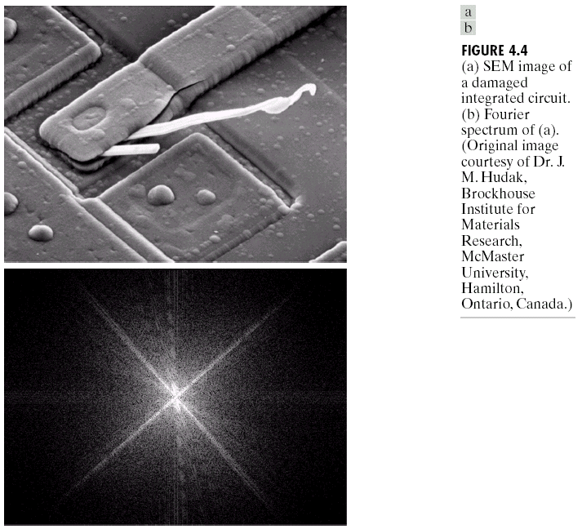


Slide 6
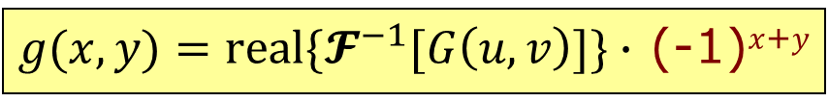
频域滤波的步骤
频域滤波的步骤：
1. 把给定图像f(x,y)的大小从M×N扩展为(P=2M)×(Q=2N)，
并对扩展区域填充0；
2. 用(-1)^{x+y}乘以输入图像f(x,y)进行中心变换；
3. 计算DFT, 得到F(u,v)；
4. 用对称的、大小为P×Q的滤波器函数H(u,v)乘以F(u,v)，
得到G(u,v)；
5. 计算IDFT，选择实部，乘以(-1)^{x+y}，得到处理后的图像。
$g(x,y)={real\{𝓕}^{−1}[G\left(u,v\right)]\}∙$ (-1)^{𝑥+𝑦}
Notes:
第1步，填充后的尺寸为什么不是P=M+模板的尺寸-1？
空域模板h(t)是从频域模板F(u)经过傅里叶反变换得来的，
因此，h(t)的大小通常是覆盖整个图像f(x)的，比如上节课我们的练习：sinc函数，
所以，模板的尺寸为M，进而扩展图像的尺寸为P=2M-1（放大一个像素变为P=2M）
（第4步，回顾上节课我们的练习，这里就是把sinc函数对应的方波函数替换为某种滤波器）
（第5步，舍去了离散计算产生的误差虚部，因为按照傅里叶正反变换公式恢复出来的图像不应该有虚部——通常，F的元素为复数，H的元素为实数）
（其他——理解傅里叶变换后的虚数：https://www.zhihu.com/question/25523672?sort=created）

Slide 7
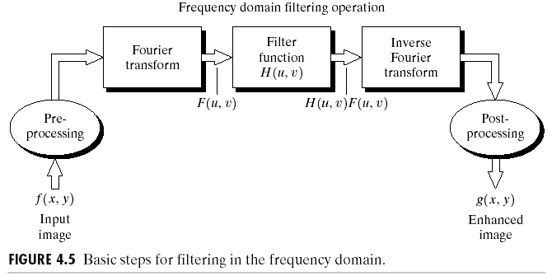
频域滤波的步骤
思想：通过滤波器函数以某种方式来修改图像变换，然后再进行反变换来获得处理后的输出图像

Slide 8
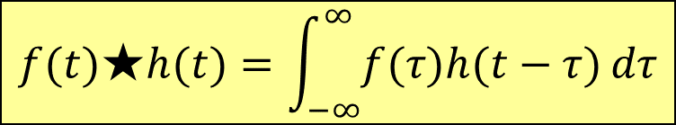
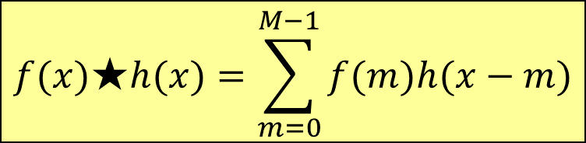
填充的必要性
连续卷积公式
离散卷积公式
扩展并填充0后，f和h的大小均为2M×2N
$$f(t)\text{★}h(t)=\int_{−∞}^{∞}{f(τ)h(t−τ)}dτ$$
$$f(x)\text{★}h(x)=\sum_{m=0}^{M−1}{f(m)h(x−m)}$$
Notes:
填充区域为2M×2N的推导过程：
首先，在连续卷积公式中，由于h(t)的自变量是无穷大的（比如sinc函数），对$h\left(τ\right)f(t−τ$）和$f(τ)h(t−τ$）的积分是等价的
因此，离散F(u)是以图像分辨率M为范围的取和（至于上一章的卷积模板比如3*3的，可以看做外侧填充0从而其大小扩展为M*N），那么离散f(t)和F(u)周期也自然都是M
进而，基于“图像边界外为黑色“的假设，离散卷积模板在M以外的部分相应的填0，从而图像大小扩展为2M-1（放大一个像素变为2M）。为了对应元素能够相乘，原图像大小也需要扩展为2M

Slide 9
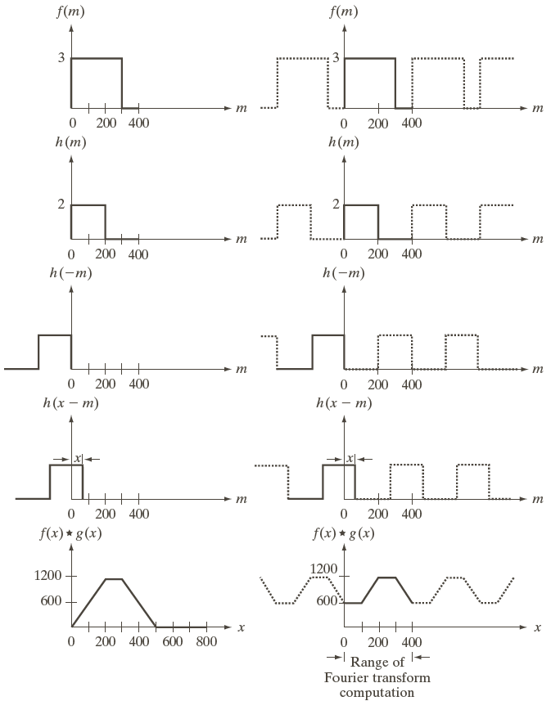
填充的必要性
Notes:
上页PPT的图示：
左侧，在图像和模板外侧填充0，结果正确
右侧，在图像和模板外侧直接按周期扩展，结果不正确
（填充有点像采样定理的推导，但不是一回事）

Slide 10



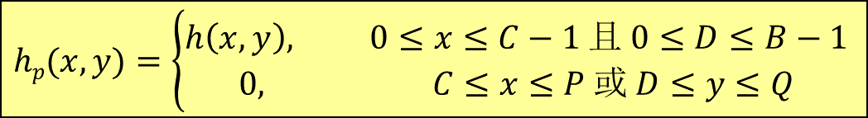
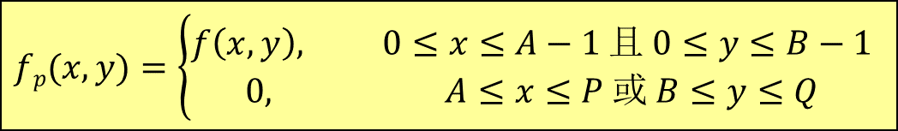
填充的必要性
填充后的图像$fp(x,y)$和模板$hp(x,y)$满足：
原图像和模板的大小分别是A×B和C×D，
当原图像和模板的大小均为M×N时，
$$fp(x,y)=\left\{\begin{aligned}f\left(x,y\right), 0≤x≤A−1 且 0≤y≤B−1 \\ 0, A≤x≤P 或 B≤y≤Q\end{aligned}\right.$$
$$hp(x,y)=\left\{\begin{aligned}h\left(x,y\right), 0≤x≤C−1 且 0≤D≤B−1 \\ 0, C≤x≤P 或 D≤y≤Q\end{aligned}\right.$$
$$P=A+C−1, Q=B+D−1$$
$$P=2M−1, Q=2N−1$$

Slide 11
填充的必要性
Notes:
上页PPT的图示：为了展示周期性，将(2M-1)×(2N-1)变成2M×2N

Slide 12
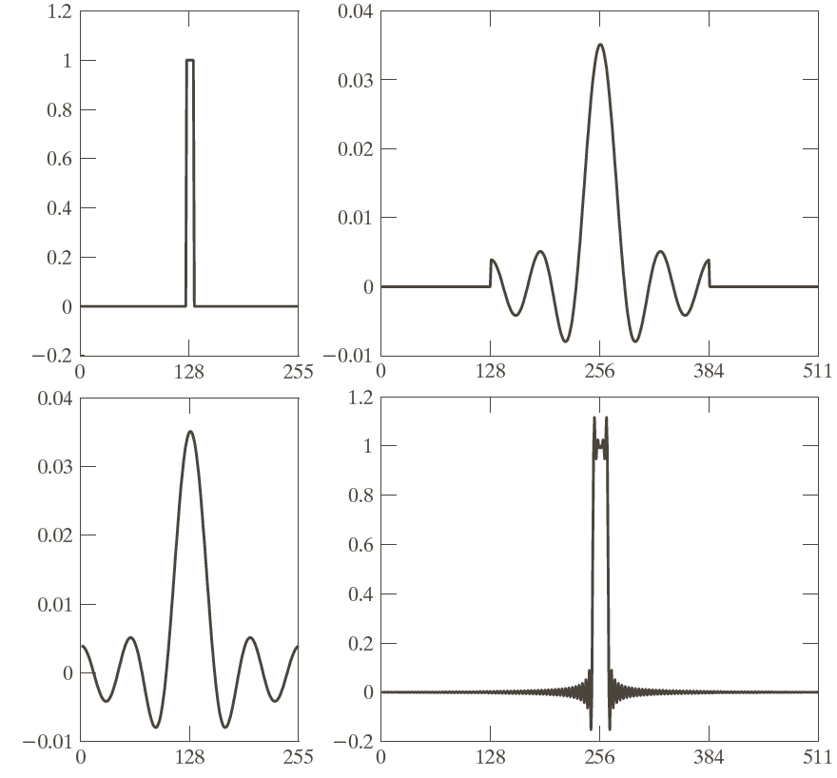
填充的必要性
不填充频域模板
对H(u)进行IDFT得到h(t)——填充后会在边界处引入不连续性
对填充后的h(t)进行DFT——会导致振铃效应
Notes:
所以，对于连续的频率滤波器函数F(u)，直接截取其大小为2M的离散版本来使用——比如高斯滤波器
（再次回顾sinc，它可以由方波函数进行IDFT得到，我们看到上图的边界处也产生了类似sinc函数的效果）

Slide 13

填充的必要性
Notes:
频域滤波步骤的总结：
只对原图像进行填0即可
在本质上，不需要过于复杂的算法和理论
因为我们没办法对图像边界以外的区域进行假设

Slide 14
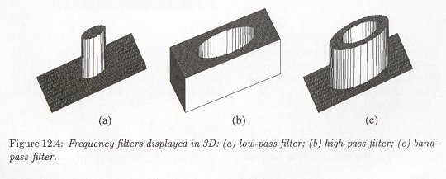
Three Types of Filtering
Lowpass filters (smoothing, blurring)
Preserve low spatial frequencies
Suppress high spatial frequencies
Highpass filters (edge enhancement)
Preserve high spatial frequencies
Suppress low spatial frequencies
Bandpass filters (image restoration)
Preserve specific spatial frequencies
Suppress other spatial frequencies

Slide 15
一些基本的滤波器
陷波滤波器（notch filter）
低通滤波器（平滑）
高通滤波器（锐化）

Slide 16
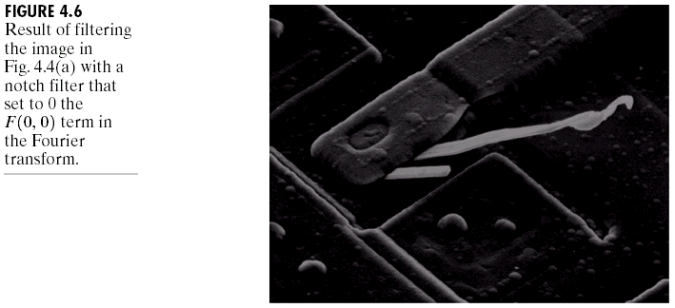
Notch filter
Notes:
除了原点处有凹陷外，其它均是常量函数
设置F(0,0)=0(输出图像的平均值为零)，而保留其它傅里叶变换的频率成分不变
由于图像平均值为0，整体平均灰度级的降低

Slide 17
低通和高通滤波器
低通滤波器：使低频通过而使高频衰减的滤波器
低通滤波的图像突出平滑过渡部分，少尖锐的细节部分
smoothing, blurring
空间域滤波的平滑处理，如均值滤波器
高通滤波器：使高频通过而使低频衰减的滤波器
高通滤波的图像突出边缘等细节部分，少灰度级的平滑过渡
edge enhancement
空间域的梯度算子、拉普拉斯算子
Low frequencies: smooth area
High frequencies: detail, such as edges and noise

Slide 18
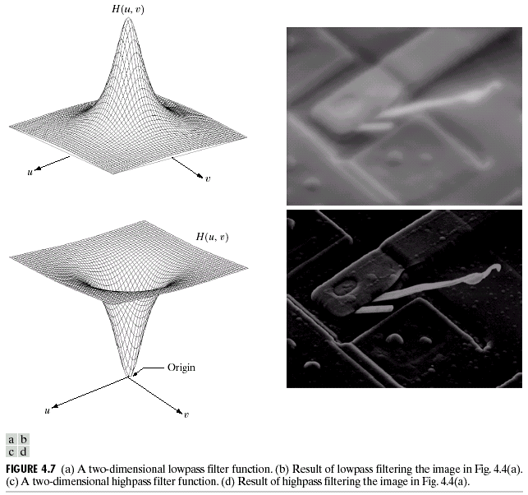
低通滤波结果：模糊
高通滤波结果：锐化
Lowpass filter
Highpass filter

Slide 19
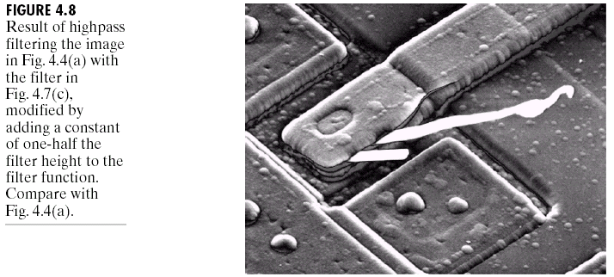
Highpass filter
+constant
高通滤波改进结果
在滤波器中加入常量，以使F(0,0)不被完全消除。
如图，滤波器加上一个滤波器高度一半的常数

Slide 20
空域与频域滤波器的关系
卷积定理
空间域卷积可以通过F(u,v)H(u,v)的乘积进行反Fourier变换得到
空间域乘法可以通过频率域的卷积获得
卷积定理是空域滤波和频域滤波之间的纽带

Slide 21
高斯滤波器
频率域高斯低通滤波器函数
对应空间域高斯低通滤波器为
频率域高斯高通滤波器函数
对应空间域高斯高通滤波器为

Slide 22
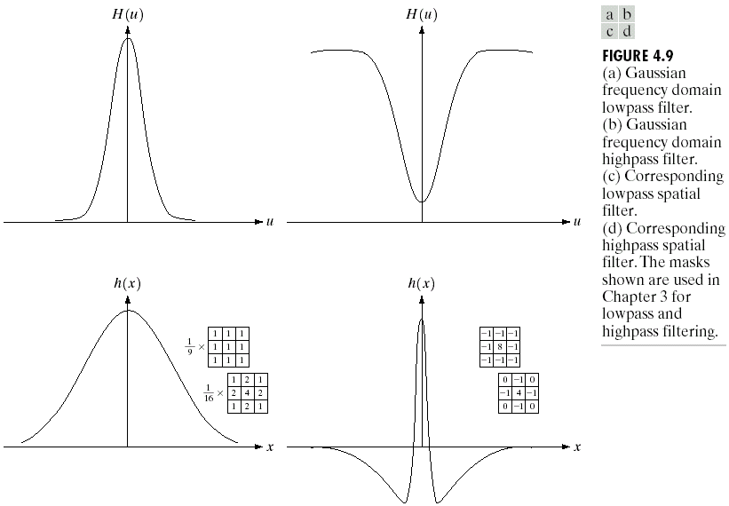
Frequency
domain
Spatial
domain
Gaussian Lowpass filter
Gaussian Highpass filter

Slide 23
结论
高斯低通滤波器
当H(u)有很宽的轮廓时(σ值大)，h(x)有很窄的轮廓，反之亦然。当σ接近无限时，H(u)趋于常量函数，而h(x)趋于冲激函数
频率域低通滤波器越窄，滤除的高频成分就越多，使得图像就越模糊；在空间域，这意味着低通滤波器就越宽，模板就越大
两个低通滤波器的相似之处在于两个域中的值均为正。所以，在空间域使用带正系数的模板可以实现低通滤波
高斯高通滤波器
空间域滤波器有正值和负值
滤波在频率域中更为直观，通过频域滤波器分析，可凭直观指定滤波器形状，指导空间滤波器设计。
在频率域指定滤波器，做反变换得到空域滤波器。
空域一般使用较小的滤波器模板，即用较小空间滤波器模板代替完整空间滤波函数，简化计算。

Slide 24
3.2 频域滤波器
3.2.1 频域滤波
3.2.2 平滑滤波器（低通）
3.2.3 锐化滤波器（高通）
3.2.4 同态滤波器

Slide 25
3.2.2 频率域平滑滤波器
理想低通滤波器 (Ideal lowpass filter)
巴特沃思低通滤波器 (Butterworth lowpass filter )
高斯低通滤波器 (Gaussian lowpass filter)
边缘和噪声等尖锐变化处于Fourier变换的高频部分；
可以通过衰减高频成分来实现平滑

Slide 26
理想低通滤波器
截断Fourier变换中的所有高频成分，这些高频成分处于指定距离D0（截止频率）之外
频率矩形的中心在(u,v)=(M/2,N/2)，从点(u,v)到中心（原点）的距离如下

Slide 27
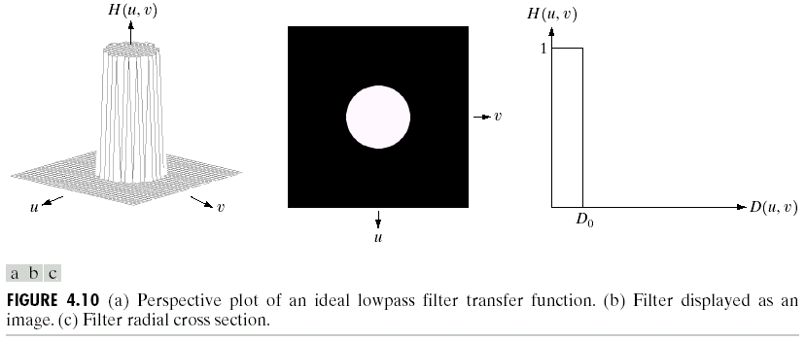
说明：在半径为D₀的圆内，所有频率没有衰减地通过滤波器，而在此半径的圆之外的所有频率完全被衰减掉

Slide 28
总图像功率值P_{T}
􀀹
若原点在频率矩形的中心，半径为r的圆包含的a%功率为

Slide 29
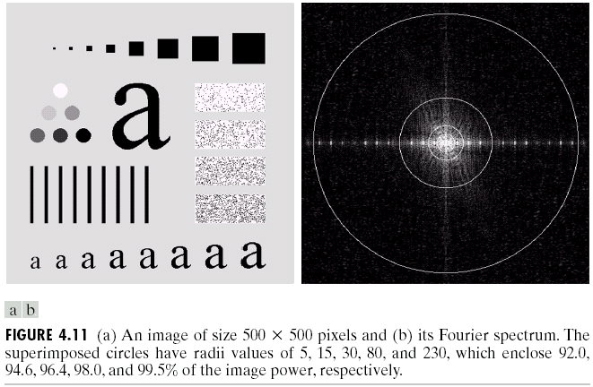
An image of size 500×500
Fourier spectrum
Circles of radii values of 5,15,30,80, 230,
which enclose 92.0, 94.6, 96.4, 98.0 and 99.5% of the image power

Slide 30
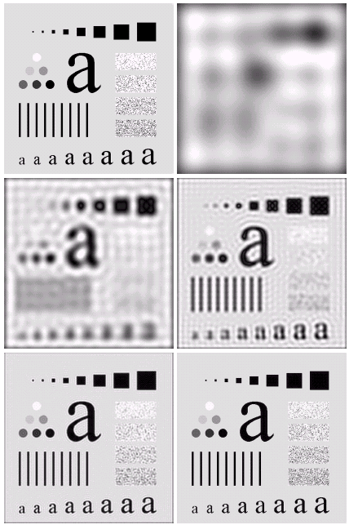
Ringing
Ideal lowpass filter
D₀=5,滤除8%的总功率.模糊说明多数尖锐细节在这8%的功率之内
D₀=15,滤除5.4%的总功率
D₀=30,滤除3.6%的总功率
D₀=80,滤除2%的总功率
D₀=230,滤除0.5%的总功率
D0与滤波效果结论：
半径D₀越小，模糊越大；
半径D₀越大，模糊越小

Slide 31
巴特沃思低通滤波器
n阶巴特沃思低通滤波器(BLPF)定义如下:
D₀为截止频率，D(u,v)是点(u,v)距原点的距离
不同于ILPF，BLPF变换函数在通带与被滤除的频率之间没有明显的截断
当D(u,v)=D₀时，H(u,v)=0.5(最大值是1，当D(u,v)=0)

Slide 32
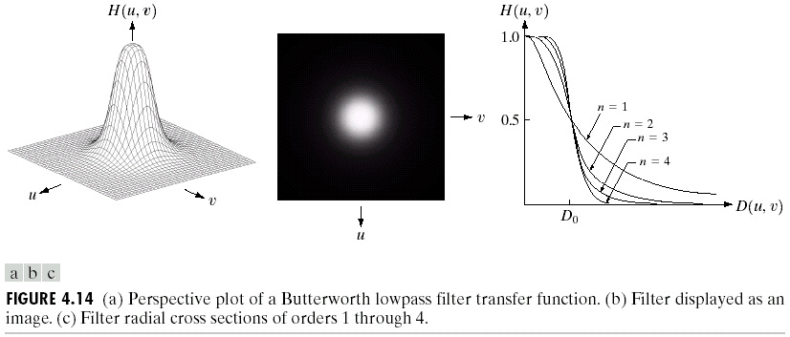
应用：平滑处理。如图像由于量化不足产生假轮廓时，常可用低通滤波进行平滑以改进图像质量。
通常，BLPF的平滑效果好于ILPF（振铃现象）。

Slide 33
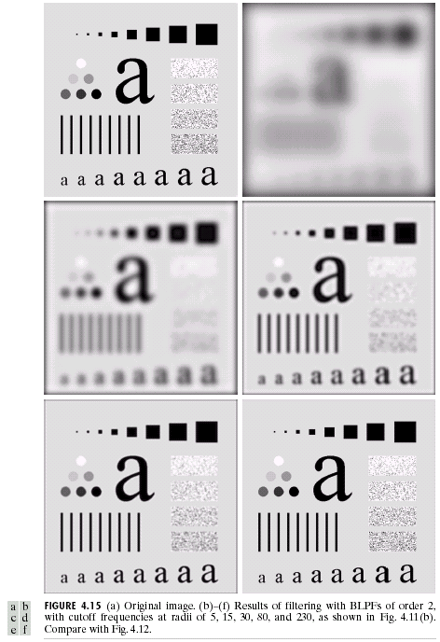
巴特沃思低通滤波器n=2
(a)原图
(b) D₀=5的BLPF滤波
(c) D₀=15的BLPF滤波
(d) D₀=30的BLPF滤波
(e) D₀=80的BLPF滤波
(f) D₀=230的BLPF滤波

Slide 34
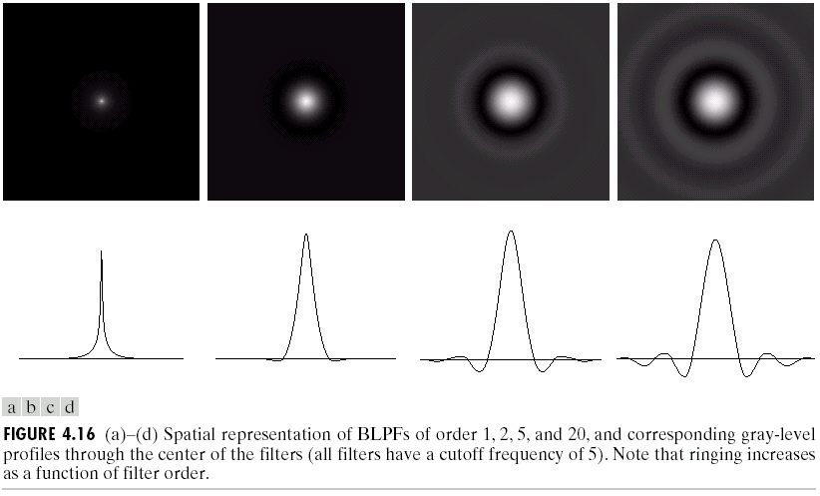
Butterworth Lowpass filter
Spatial representation of BLPFs of order 1,2,5,20
D0=5
n=1，无振铃和负值
n=2，轻微振铃和负值
n=5，明显振铃和负值
n=20，与ILPF相似
注：二阶BLPF处于有效低通滤波和可接受的振铃效应之间

Slide 35
高斯低通滤波器
二维高斯低通滤波器(GLPF)定义如下:
使σ=D₀
D(u,v)是点(u,v)距原点的距离
当D(u,v)=D₀时，滤波器下降到它最大值的0.667处

Slide 36
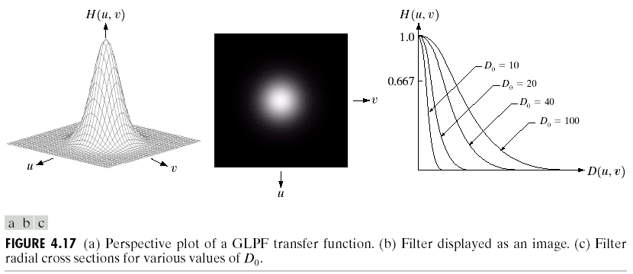

Slide 37
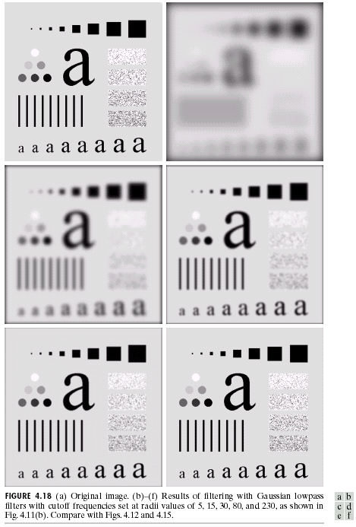
Gaussian lowpass filter
(a)原图
(b) D₀=5的GLPF滤波
(c) D₀=15的GLPF滤波
(d) D₀=30的GLPF滤波
(e) D₀=80的GLPF滤波
(f) D₀=230的GLPF滤波

Slide 38
结论
缺点：GLPF不能达到有相同截止频率的二阶BLPF的平滑效果
有点：GLPF没有振铃
如果需要严格控制低频和高频之间截至频率的过渡，选用BLPF，代价是可能产生振铃；反之，选用GLPF

Slide 39
低通滤波器的应用实例：模糊, 平滑等
字符识别：
通过模糊图像，桥接断裂字符的裂缝
印刷和出版业：
从一幅尖锐的原始图像产生平滑、柔和的外观，如人脸，减少皮肤细纹的锐化程度和小斑点
卫星和航空图像：
尽可能模糊细节，而保留大的可识别特征。低通滤波通过消除不重要的特征来简化感兴趣特征的分析

Slide 40
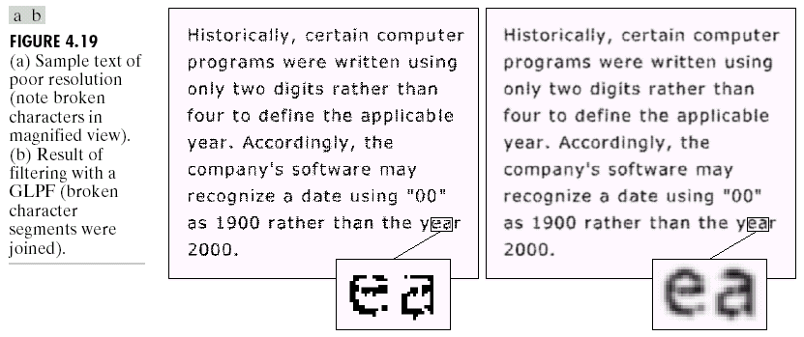
在机器识别系统中，用于断裂字符的预处理；GLPF, D0=80

Slide 41
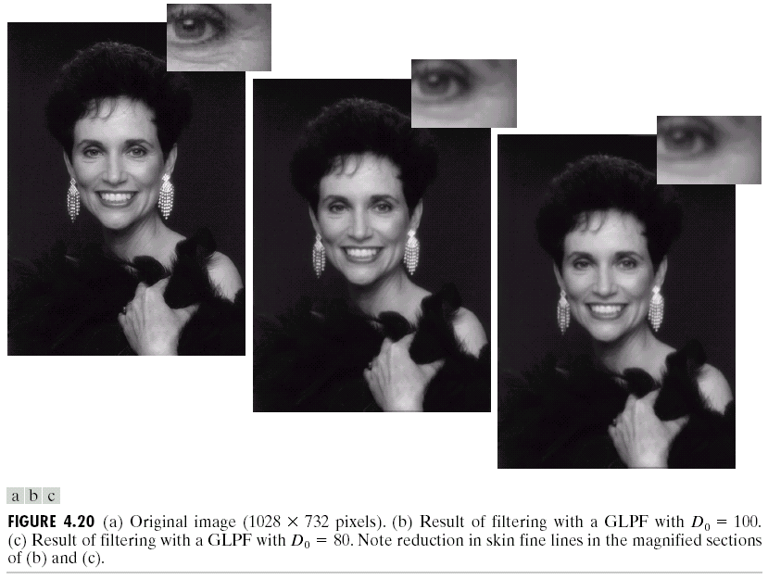
原图像 D0=100的GLPF滤波 D0=80的GLPF滤波

Slide 42
3.2 频域滤波器
3.2.1 频域滤波
3.2.2 平滑滤波器（低通）
3.2.3 锐化滤波器（高通）
3.2.4 同态滤波器

Slide 43
3.2.3 频域锐化滤波器
三种高通滤波器
理想高通滤波器 (Ideal highpass filter)
巴特沃思高通滤波器 (Butterworth highpass filter)
高斯高通滤波器 (Gaussian highpass filter)
其他：
频率域的拉普拉斯算子
高提升滤波
高频加强滤波
高通滤波器是低通滤波器的精确反操作

Slide 44
Three Types of Highpass Filters
Lowpass filter
Ideal
highpass filter
Butterworth
highpass filter
Gaussian
highpass filter
Notes:
很简单即可验证：Butterworth的高、低通公式之和=1，
即，符合“高通滤波器等于低通的反操作”：H_{hp}=1-H_{lp}

Slide 45
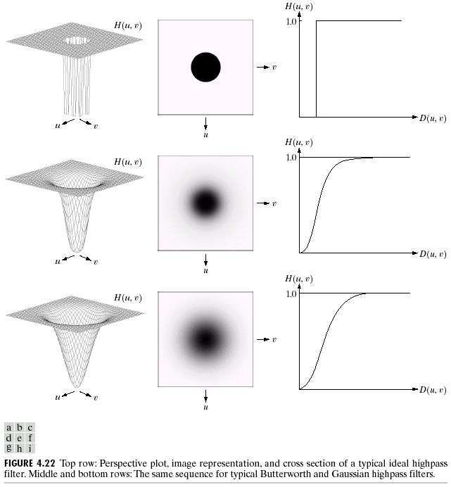
Ideal highpass filter
Butterworth highpass filter
Gaussian highpass filter
Perspective plot
Image
Radial cross section

Slide 46
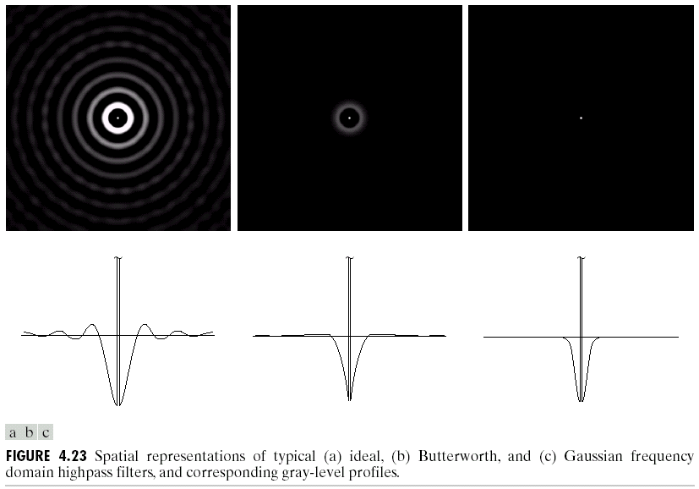
Spatial representation of HPF
Ideal highpass filter
Butterworth highpass filter
Gaussian highpass filter
Notes:
三种高通滤波器的空域图形

Slide 47
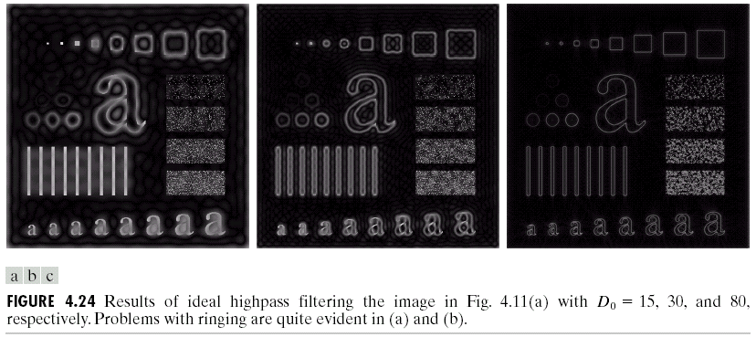
Ideal highpass filter
Ringing
Ringing

Slide 48
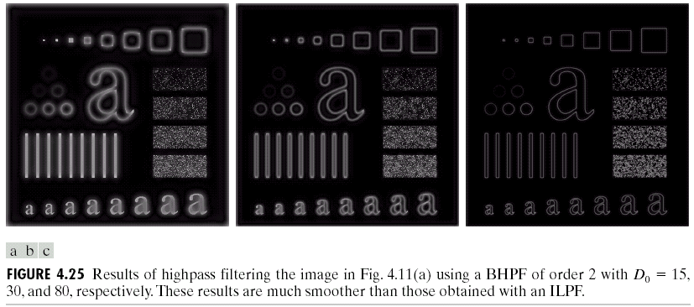
Butterworth highpass filter
Ringing
BHPF的结果比IHPF的结果平滑得多

Slide 49
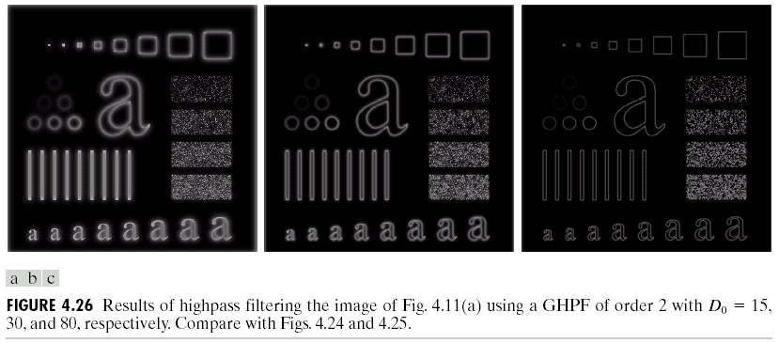
Gaussian highpass filter
Ringing
GHPF的结果比BHBF和IHPF的结果更平滑

Slide 50
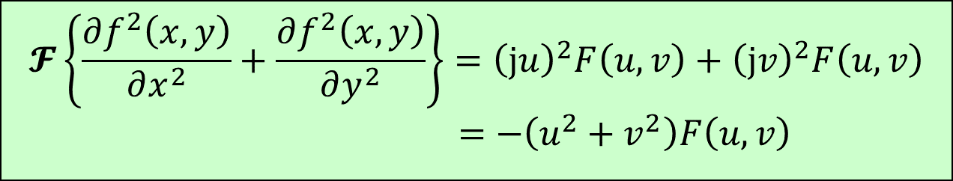
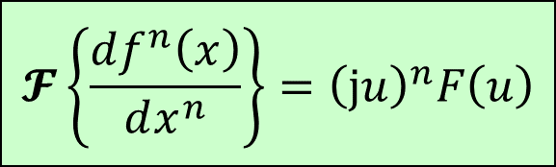
频率域的拉普拉斯算子定义
$$𝓕\left\{\frac{df^{n}\left(x\right)}{dx^{n}}\right\}={\left(ju\right)}^{n}F\left(u\right)$$
$$𝓕\left\{\frac{∂f^{2}\left(x,y\right)}{∂x^{2}}+\frac{∂f^{2}\left(x,y\right)}{∂y^{2}}\right\}={\left(ju\right)}^{2}F\left(u,v\right)+{\left(jv\right)}^{2}F\left(u,v\right) \\ =−\left(u^{2}+v^{2}\right)F\left(u,v\right)$$
$$𝓕\left[∇^{2}f\left(x,y\right)\right]=−\left(u^{2}+v^{2}\right)F\left(u,v\right)=H\left(u,v\right)F\left(u,v\right)$$
Notes:
证明不讲

Slide 51
原点从(0,0)移到(M/2,N/2)，所以滤波函数平移为
空间域拉普拉斯算子滤波后的图像可由计算H(u,v)F(u,v)的反Fourier变换得到
空间域和频率域拉普拉斯算子的Fourier变换对
$$∇^{2}f\left(x,y\right)=𝓕^{−1}\left\{−\left[{\left(u−M/2\right)}^{2}+{\left(v−N/2\right)}^{2}\right]F\left(u,v\right)\right\}$$
$$∇^{2}f\left(x,y\right)⇔−\left[{\left(u−M/2\right)}^{2}+{\left(v−N/2\right)}^{2}\right]F\left(u,v\right)$$

Slide 52
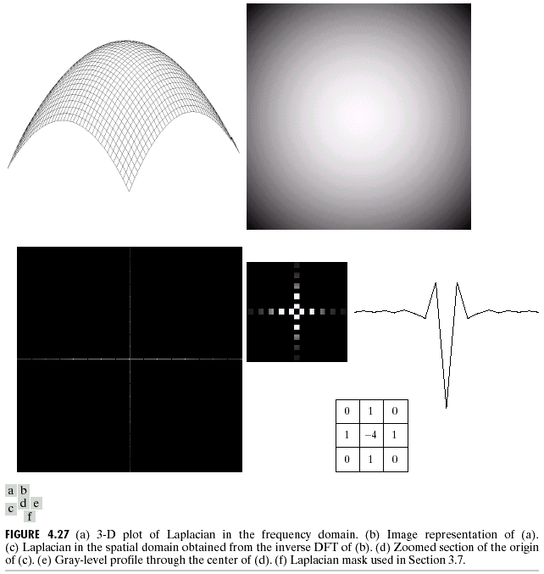
(a) 频率域拉普拉斯的三维图
(b) 图a的图像表示
(c) 图b的Fourier反变换得到的空间域拉普拉斯
(d) 图c的放大图像
(e) 通过图d中心的灰度图
(f) 空间域的拉普拉斯模板

Slide 53
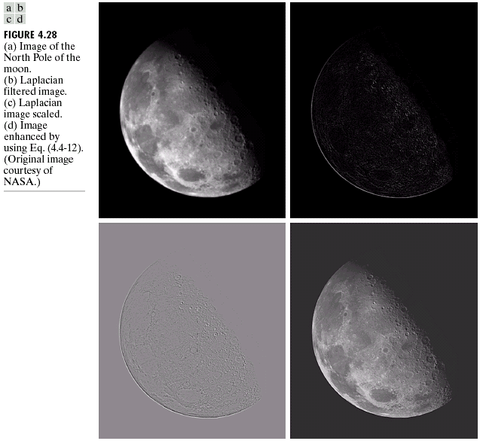
a 月球北极图像
b 拉普拉斯滤波后的图像
c 标定后的图像：
d 增强的图像;原图＋拉普拉斯图像

Slide 54
High-Boost Filtering
高通滤波后的图像，背景平均强度减小到接近黑色,所以要进行高频提升和高频加强。
因为高通滤波器滤除了Fourier变换的零频率成分:
High-boost filtering: 把原始图像加到滤波后的结果
如拉普拉斯算子增强

Slide 55
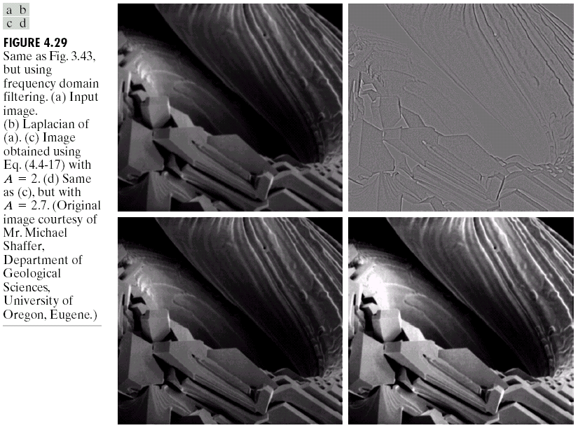
a: 输入图像
b: 拉普拉斯图像
c: A=2
d: A=2.7

Slide 56
High-Frequency Emphasis Filtering
High-frequency emphasis filtering:对图像的高频成分进行增强
增加a的目的是使零频率不被滤波器过滤；a: 0.25-0.5;
当b>1，高频得到加强；b:1.5-2.0
当a=A-1, b=1时转化为high-boost filtering

Slide 57
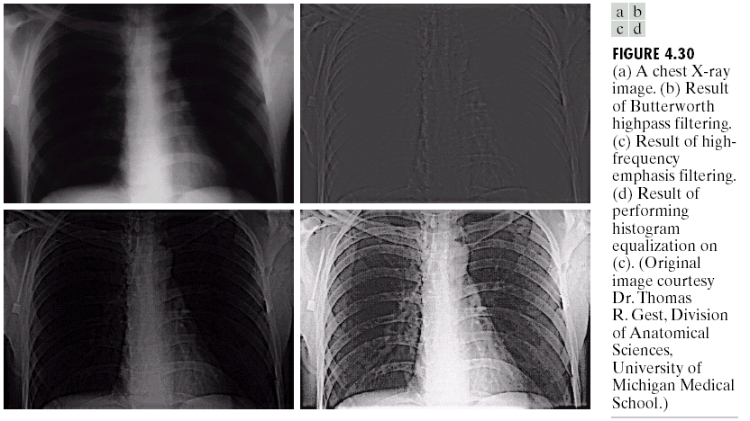
图a: 胸部X光图像
图b: Butterworth高通滤波的结果
图c: High-frequency emphasis滤波的结果
图d: 图c直方图均衡化的结果

Slide 58
3.2 频域滤波器
3.2.1 频域滤波
3.2.2 平滑滤波器（低通）
3.2.3 锐化滤波器（高通）
3.2.4 同态滤波器

Slide 59
3.2.4 同态滤波 (Homomorphic filtering)
图像的灰度由照射分量i(x,y)和反射分量r(x,y)合成。
若物体受到照度明暗不匀的时候，图像上照度暗的部分，其细节就较难辨别。
同态滤波的目的：
消除不均匀照度的影响而又不损失图像细节

Slide 60
同态滤波依据
图像的灰度由照射分量和反射分量合成。
照射分量在空间上通常均具有缓慢变化的性质。
反射分量反映图像内容，随图像细节不同在空间上作快速变化。
照射分量的频谱落在低频区域，
反射分量的频谱落在高频区域。

Slide 61
同态滤波步骤
Step 1：
Step 2：
Step 3：

Slide 62
同态滤波步骤
Step 4：
Step 5：

Slide 63
同态滤波流程图
f(x,y)
ln
FFT
H(u,v)
FFT⁻¹
exp
g(x,y)

Slide 64
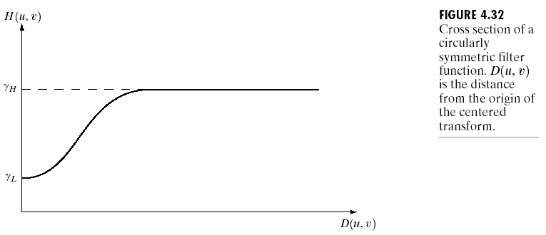
同态滤波器H(u,v)
r_{H}
r_{L}
压缩i(x,y)分量的变化范围，削弱I (u,v)；
增强r(x,y)分量的对比度，提升R (u,v)，增强细节。

Slide 65
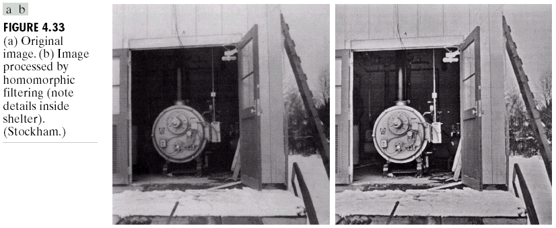

Slide 66
本章小结
3.1 Fourier变换
3.2 频域滤波器

Slide 67
本章小结
3.1.1 Fourier变换及其反变换
一维连续Fourier变换及反变换
二维连续Fourier变换及反变换
3.1.2 Fourier变换及其反变换
一维离散Fourier变换及反变换
二维离散Fourier变换及反变换
3.1.3 二维Fourier变换的性质
平移和旋转、周期性、共轭对称性
平均值、可分性
卷积定理、相关定理、…

Slide 68
3.2 频域滤波器
3.2.1 频域滤波
频率分量和图像空间特征之间的关系
频域滤波步骤
一些基本的滤波器及性质：
陷波滤波器，低通滤波器，高通滤波器
空域滤波器和频域滤波器之间的关系：
空间域和频率域中的滤波器组成了Fourier变换对

Slide 69
3.2.2 平滑滤波器：
理想低通滤波器
巴特沃思低通滤波器
高斯低通滤波器
3.2.3 锐化滤波器
理想高通滤波器
巴特沃思高通滤波器
高斯高通滤波器
3.2.4 同态滤波器：
消除不均匀照度的影响而又不损失图象细节。

